Slide 1



Infosessie Religiosoft
Vrijwilligers &
Bijklussen
24 september 2019 – Gent
Raf Giagnacovo
advocaat EXACTO ADVOCATEN
coördinator initiatief Verenigingen Van Nu
co-auteur Religiopocket: erediensten en vrijwilligers

Slide 2
Verloop van de avond (19u-21u)
overzicht

Slide 3
Overzicht
Inleiding: vrijwilligers in kerkfabrieken & vzw’s
Vrijwilligers
    Wat is vrijwilligerswerk?
    Informatieplicht ten opzichte van vrijwilligers
    Vrijwilligersvergoedingen
    [Aansprakelijkheid: Dirk Boesman – IC verzekeringen]
    Vrijwilligersverzekering
Bijklussen
    Wat is bijklussen?
    Wie kan bijklussen? En voor wie?
    Procedure
    Bedrag
    Verschil met vrijwilligersvergoeding

Slide 4
www.verenigingen-van-nu.be
Wat houdt het in?

Slide 5
Het initiatief Verenigingen Van Nu
Wat?
Inhoud
  Actua/blogberichten
  Praktische info
  Modeldocumenten/contracten
  …
NU: gratis check-up / screening van uw (parochiale of dekenale) vzw !

Slide 6
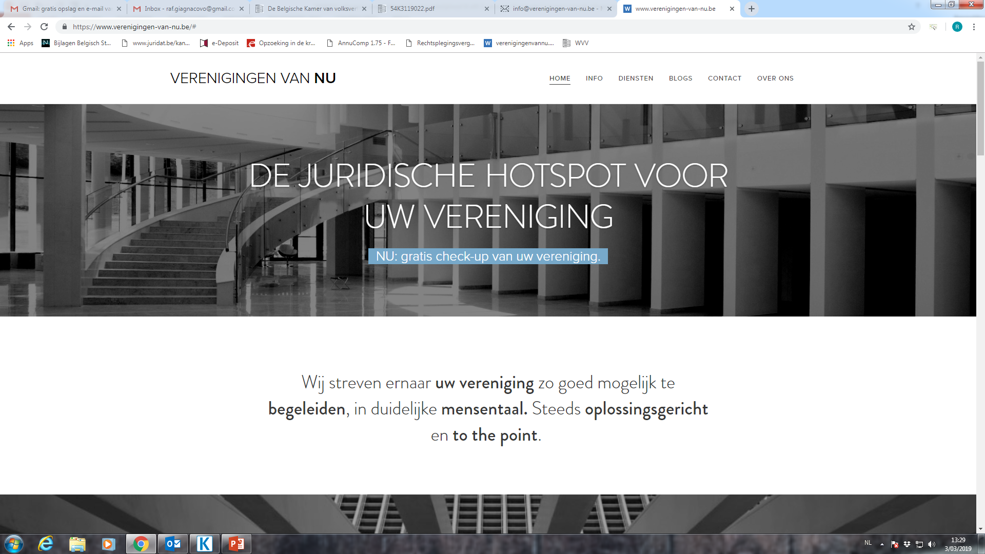

Slide 7
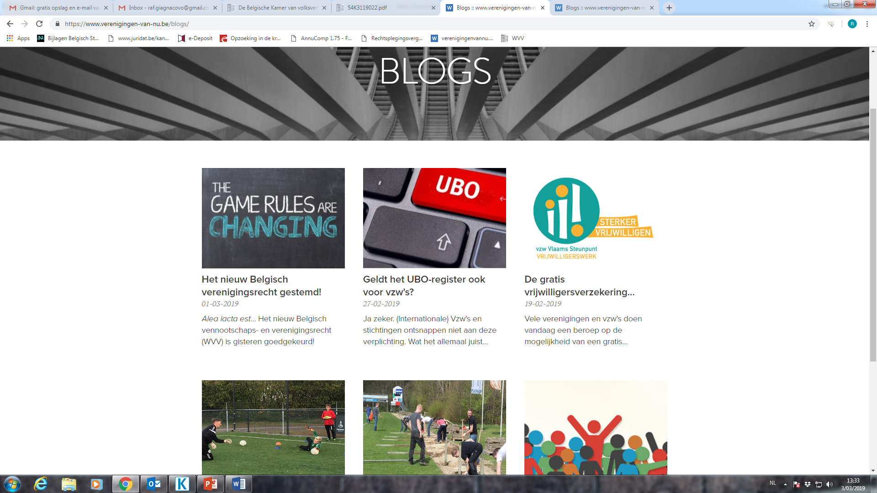

Slide 8
Vrijwilligers in kerkfabrieken en vzw’s
Inleiding

Slide 9
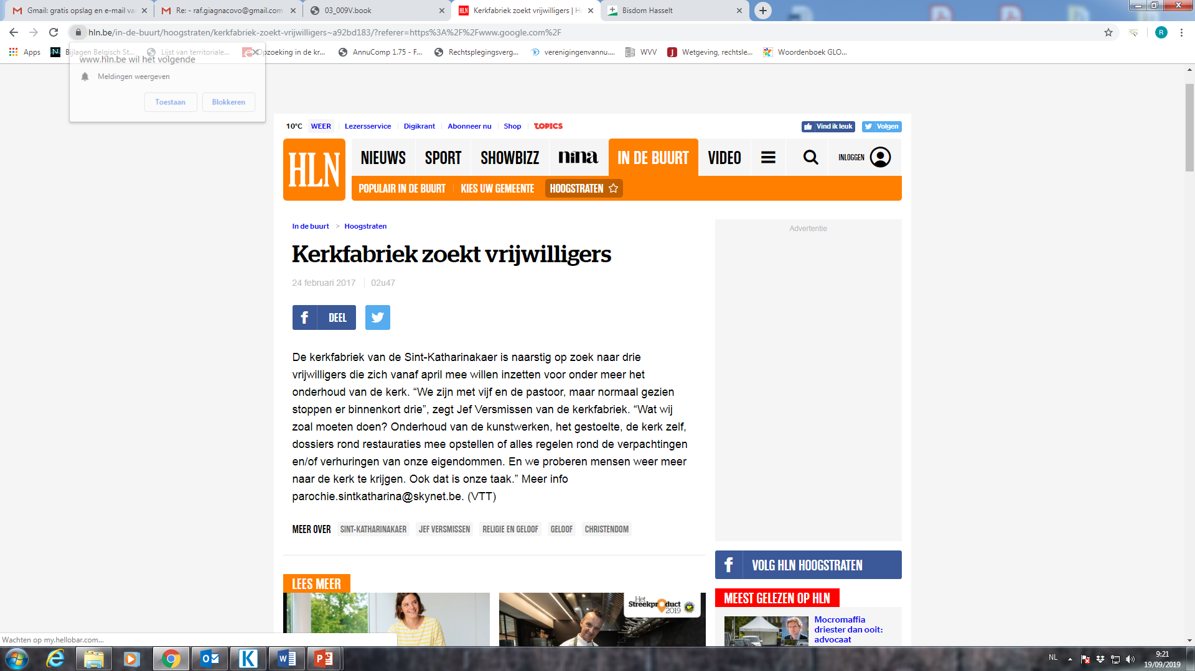
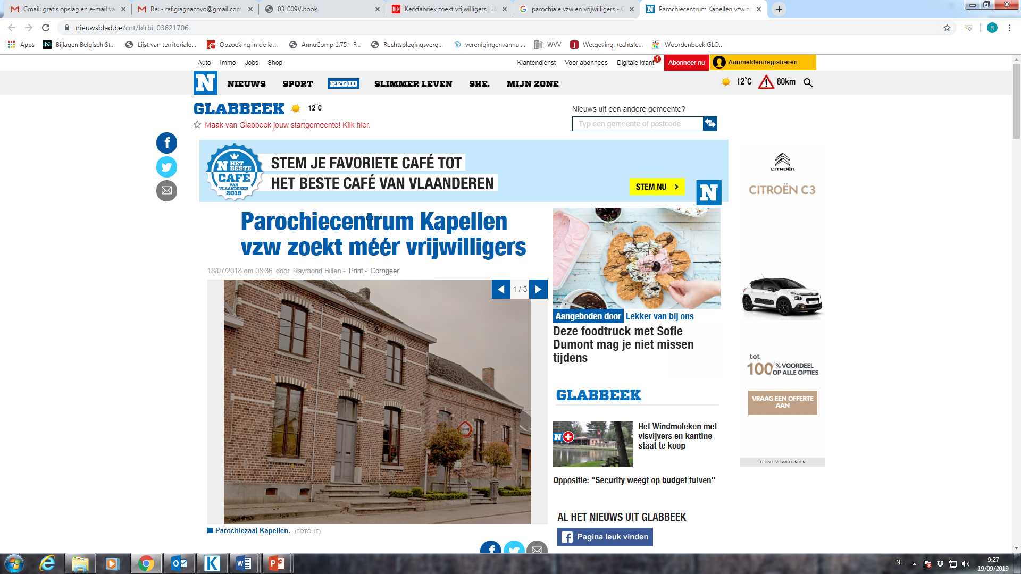

Slide 10
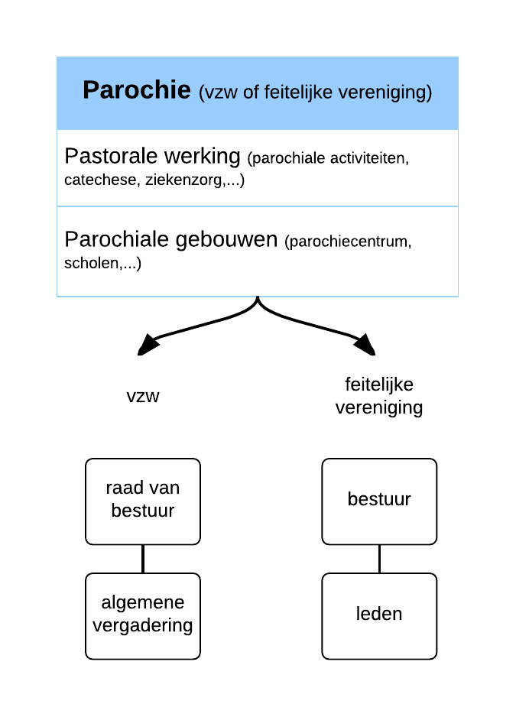
Structuur Parochie

Slide 11
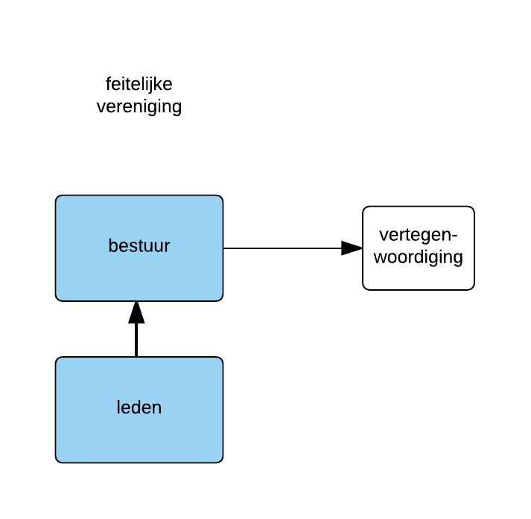
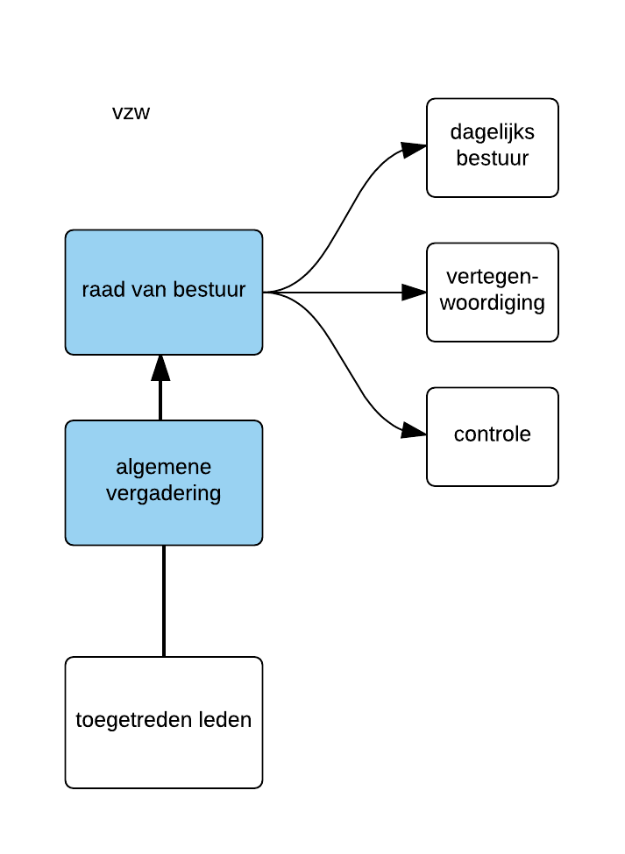

Slide 12
Hervorming van het verenigingsrecht
Nieuw wetboek voor vennootschappen en verenigingen (WVV)
  In werking vanaf 1 mei 2019
  Geen onderscheid burgerlijke en handelsdaden: enkel verbod winstuitkering
  Een of meer belangeloze doelen
  De vzw als “onderneming”
    Vzw kan failliet gaan sinds 01.05.2018 (insolventierecht)
    Regels bestuurdersaansprakelijkheid van toepassing op vzw’s

Slide 13
Hervorming van het verenigingsrecht
Enkele nieuwigheden:
  expliciete bepalingen over een intern reglement (door de raad van bestuur)
  de bepaling dat de raad van bestuur kleiner moet zijn dan de algemene vergadering vervalt
  coöptatie in de raad van bestuur wordt mogelijk: wanneer de plaats van een bestuurder openvalt vóór het einde van zijn mandaat, hebben de overblijvende bestuurders het recht een nieuwe bestuurder te coöpteren, tenzij de statuten dit uitsluiten.
  Indien er toegetreden leden zijn, moet dit uitsluitend in de statuten worden opgenomen.
  belangenconflictregeling voor grote vzw’s (niet kleine)
  regeling dat notulen worden ondertekend door de voorzitter en de bestuurders die erom verzoeken
  dagelijks bestuur wordt gedefinieerd
  de vzw kan niet vertegenwoordigd worden door niet-bestuurders
  de gewone algemene vergadering wordt duidelijk onderscheiden van een buitengewone algemene vergadering
  expliciete wettelijke regeling i.v.m. onthoudingen wordt ingevoerd (onthoudingen worden in de teller noch in de noemer meegerekend)
  omzetting van vennootschap naar vzw wordt expliciet geregeld, evenals omzetting van een vzw naar een ivzw en omgekeerd, de omzetting in een erkende CVSO of een CV erkend als SO (let op: vzw naar gewone vennootschap niet mogelijk). Voor de omzetting is er ook aandacht voor grensoverschrijdende omzettingen.
  ...

Slide 14
Hervorming van het verenigingsrecht
Overgangstermijn:
  In werking op 01.05.2019.
  Bestaande vzw’s: nieuwe regels toepassen vanaf 01.01.2020.
    Vrijwillig overstappen door spontane statutenwijziging.
    Verplichte statutenwijziging:
      Bij eerstvolgende statutenwijziging binnen bepaalde termijn voor 01.01.2024.
      Uiterlijk voor 01.01.2024.
  Doel niet wijzigen? Tot 01.01.2029 geen commerciële activiteiten in hoofdorde.
  !! Elke vzw moet statuten wijzigen !!

Slide 15
Verplichtingen i.v.m.
Vrijwilligers

Slide 16
Verplichtingen i.v.m. vrijwilligers
STAP 1: Is er sprake van vrijwilligerswerk? Werkt uw vereniging met vrijwilligers?
STAP 2: De informatieplicht ten opzichte van vrijwilligers
STAP 3: De vrijwilligersvergoeding
STAP 4: Aansprakelijkheid
STAP 5: (verplichte) Verzekering

Slide 17
STAP 1: Is er sprake van vrijwilligerswerk? Werkt uw vzw met vrijwilligers?
  Vrijwilligerswerk
      Een activiteit verrichten
      Onbezoldigd
      Onverplicht
      Voor anderen, voor een groep, voor de samenleving
      Buiten de normale werkomgeving
      Binnen een organisatie
  b) Vrijwilliger
      Enkel natuurlijke persoon

Slide 19
STAP 2: De informatieplicht
  (zie document verenigingen-van-nu.be)
INFORMATIEPLICHT INZAKE VRIJWILLIGERS VOOR KERKFABRIEKEN
Wie? | Kerkraad of ander orgaan/gemandateerde (indien bevoegd)
Wanneer? | Voor aanvang vrijwilligerswerk
Hoe? | Door middel van een informatienota: op website, in ledenblad, ondertekend door de vrijwilliger, enz.
Inhoud? | Verplicht | Het doel en het juridisch statuut van de organisatie
 |  | Melden van het feit dat een (verplicht) verzekeringscontract werd afgesloten
 |  | Melden indien er nog andere verzekeringen werden afgesloten
 |  | De eventuele betaling van een vergoeding en, in dat geval, de aard van de vergoeding en de gevallen waarin deze betaald wordt
 |  | Melden van de op de vrijwilliger rustende geheimhoudingsplicht en de uitzonderingen hierop
 | Niet verplicht | Andere zaken: bv. rechten en plichten vrijwilliger, praktische afspraken, …
 |  | Aansprakelijkheidsregeling

Slide 20
STAP 3: De vrijwilligersvergoeding
Vrijwilligersvergoeding
(fiscaal voordelig)
forfaitaire vrijwilligers-vergoeding
reële vrijwilligers-vergoeding
(beperkte) combinatie-regeling

Slide 21
  Forfaitair
      Geen bewijsstukken
      Max. 34,71 euro/dag en max. 1.388,40 euro/jaar (geïndexeerde bedragen voor 2019)
      Ontvangstverklaring! (zie document verenigingen-van-nu.be)
  b) Reële
      Terugbetaling tegen voorleggen bewijsstukken

Slide 22
  c) Beperkte combinatieregeling inzake kilometervergoeding
      Max. 2000 km per jaar per vrijwilliger
      Auto: max. € 0,3653/km voor de periode 01/07/19 - 30/06/20
      Fiets: max. € 0,24/km
      Openbaar vervoer: reële kost met als max. bedrag verplaatsing met auto

Slide 23
VERPLICHTE FORMALITEITEN INZAKE VRIJWILLIGERSVERGOEDING
 | door de kerkfabriek/vereniging | door de vrijwilliger | opmerking
1. forfaitaire vrijwilligers-vergoeding | informeer de vrijwilliger Bijhouden lijst met de uitgekeerde bedragen per vrijwilliger en de dagen waarop de bedragen betrekking hebben |  | Let op dat de grensbedragen niet worden overschreden!
2. reële vrijwilligers-vergoeding | informeer de vrijwilliger Bijhouden bewijsstukken
3. combinatie-regeling | informeer de vrijwilliger Bijhouden lijst met de uitgekeerde bedragen per vrijwilliger en de dagen waarop de bedragen betrekking hebben Bijhouden bewijsstukken | Eventueel opstellen van een onkostennota (vervoer per auto of fiets) | Let op dat de grensbedragen niet worden overschreden!

Slide 24
Vaste of forfaitaire kostenvergoeding
vast bedrag
Variabele of reële kostenvergoeding
terug wat zij werkelijk uitgaven
Combinatie van vergoedingen
kosten worden geraamd
kosten moeten niet bewezen worden
€ 34,71 maximum/dag/vrijwilliger
bovengrenzen (2e sem 2019)
€ 1.388,40 maximum/jaar/vrijwilliger
kosten moeten bewezen worden
onbegrensd (niet buitensporig!)
max. kmvergoeding wagen/motorfiets: €0,3653 (01.07.19-30.06.20)
max. kmvergoeding fiets: €0,24
Geen combinatie van vergoedingen mogelijk!
Uitz.: forfaitaire onkostenvergoeding EN vervoersonkosten (reële kosten) max. 2.000 km/jaar

Slide 25
TIP: Ontvangstverklaring
  Wat?
      Vrijwilliger ondertekent een verklaring inzake de vrijwilligersvergoeding
  Waarom?
    Indekking tegen overschrijding van grensbedragen
    Anders wel: fiscale fiche / RSZ / bedrijfsvoorheffing
    Sanctie: fraude
    Bestuurders: ev. persoonlijk aansprakelijk

Slide 26
STAP 4: Aansprakelijkheid
  Algemene regel
      Fouten van vrijwilligers
      Schade veroorzaakt aan derden
      Tijdens vrijwilligerswerk
      Vzw is aansprakelijk
  Uitzonderingen
    Herhaaldelijk lichte fout, zware fout of bedrog
    Actief in bepaalde feitelijke verenigingen
    Vrijwilliger is persoonlijk aansprakelijk (ev. familiale verzekering)

Slide 27
STAP 5: Verplichte verzekering
  Wat?
      Burgerlijke aansprakelijkheidsverzekering
  Wie?
    Vzw
    Lokale besturen
    Feitelijke verenigingen verbonden aan feitelijke vereniging met min. 1 personeelslid
    Feitelijke vereniging verbonden aan koepelorganisatie met rechtspersoonlijkheid
  TIP: 1000 gratis vrijwilligersuren via https://vrijwilligersverzekering.vlaanderen.be/

Slide 28
BIJKLUSSEN: VERENIGINGSWERK

Slide 29
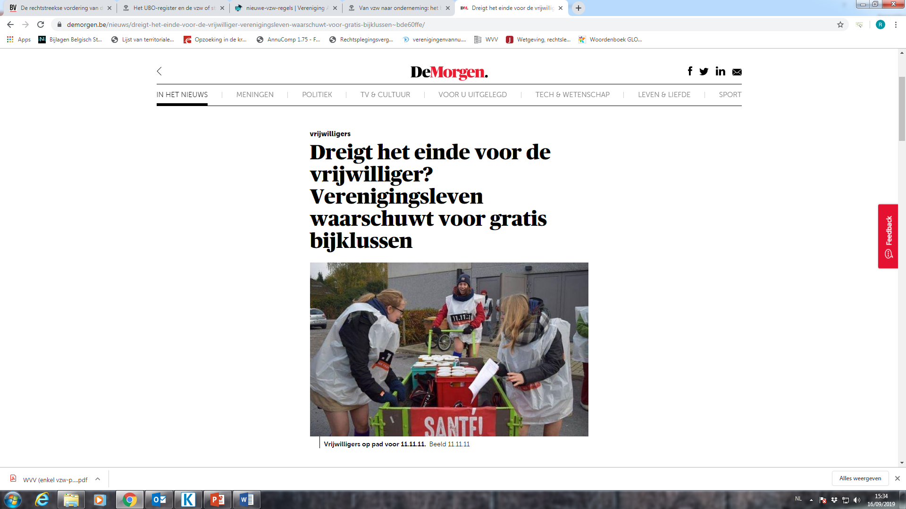

Slide 30
Verplichtingen i.v.m. bijklussen
STAP 1: Wat is bijklussen?
STAP 2: Wie kan bijklussen? En voor wie?
STAP 3: Procedure
STAP 4: Bedrag
STAP 5: Verschil met vrijwilligersvergoeding

Slide 31
STAP 1: Wat is bijklussen?
a) Wat?
onbelast bijverdienen
in vrije tijd
voor socioculturele vzw’s, feitelijke verenigingen of openbare besturen
diensten buiten het professionele circuit
= verenigingswerk
b) Toegelaten activiteiten o.a.:
Conciërge van jeugd-, sport-, culturele en artistieke infrastructuur
Gids of publieksbegeleider van kunsten, erfgoed en natuur
Hulp bieden op occasionele en kleinschalige basis bij het beheer, het onderhoud en het openstellen voor het grote publiek van natuurgebieden en cultureel erfgoed

Slide 32
STAP 2: Wie kan bijklussen? En voor wie?
a) Wie?
Werknemers die min. 4/5 werken
Zelfstandigen in hoofdberoep (niet dezelfde activiteiten)
Gepensioneerden
Werklozen (onder voorwaarde)
+ min. 1 jaar vooraf niet verbonden met organisatie
b) Voor wie?
Fv’s
Private rechtspersonen (bv. vzw’s)
Publieke rechtspersonen (o.a. kerkfabrieken)
Burgers

Slide 33
STAP 3: Procedure
a) Aanmelden?
www.bijklussen.be (RSZ)
Initiatief bij vereniging of openbaar bestuur
Drie gegevens per klus:
  Type activiteit
  Periode
  Betaalde bedrag
b) Verplichtingen organisatie:
Schriftelijke overeenkomst (‘bijkluscontract’)
BA-verzekering
Elektronische aangifte

Slide 34
STAP 4: Bedrag
a) Maximumbedrag?
6.130 euro per kalenderjaar
510,83 euro per maand
Incl. verplaatsings- en onkosten
Geen sociale bijdragen of belastingen
b) Voor drie soorten klussen samen:
Verenigingswerk
Diensten van burger aan burger
Activiteiten in de deeleconomie

Slide 35
STAP 5: Vrijwilligersvergoeding
a) Verenigingswerk ≠ vrijwilligerswerk:
Niet vrij en zonder verplichtingen
Overeenkomst: strikt omschreven
Tegen betaling
b) Niet combineerbaar!
  Uitz.: geen vergoeding voor onkosten als vrijwilliger

Slide 36
Toepassing op kerkfabrieken:
Beperkt gebruik door socio-culturele aard
Geen optie voor kosters / organisten (wel 3 toegelaten activiteiten)
Toepassing op parochiale of dekenale vzw’s:
Organist voor concerten kan
Zie drie toegelaten activiteiten
Besluit: geval per geval voorwaarden en activiteiten checken + mogelijks veranderingen in de toekomst!

Slide 37

Einde
Meer info?
  Verenigingen Van Nu
  info@verenigingen-van-nu.be
  EXACTO advocaten
  Prins Bisschopssingel 11
  3500 Hasselt
  r.giagnacovo@exacto-advocaten.be

Slide 38
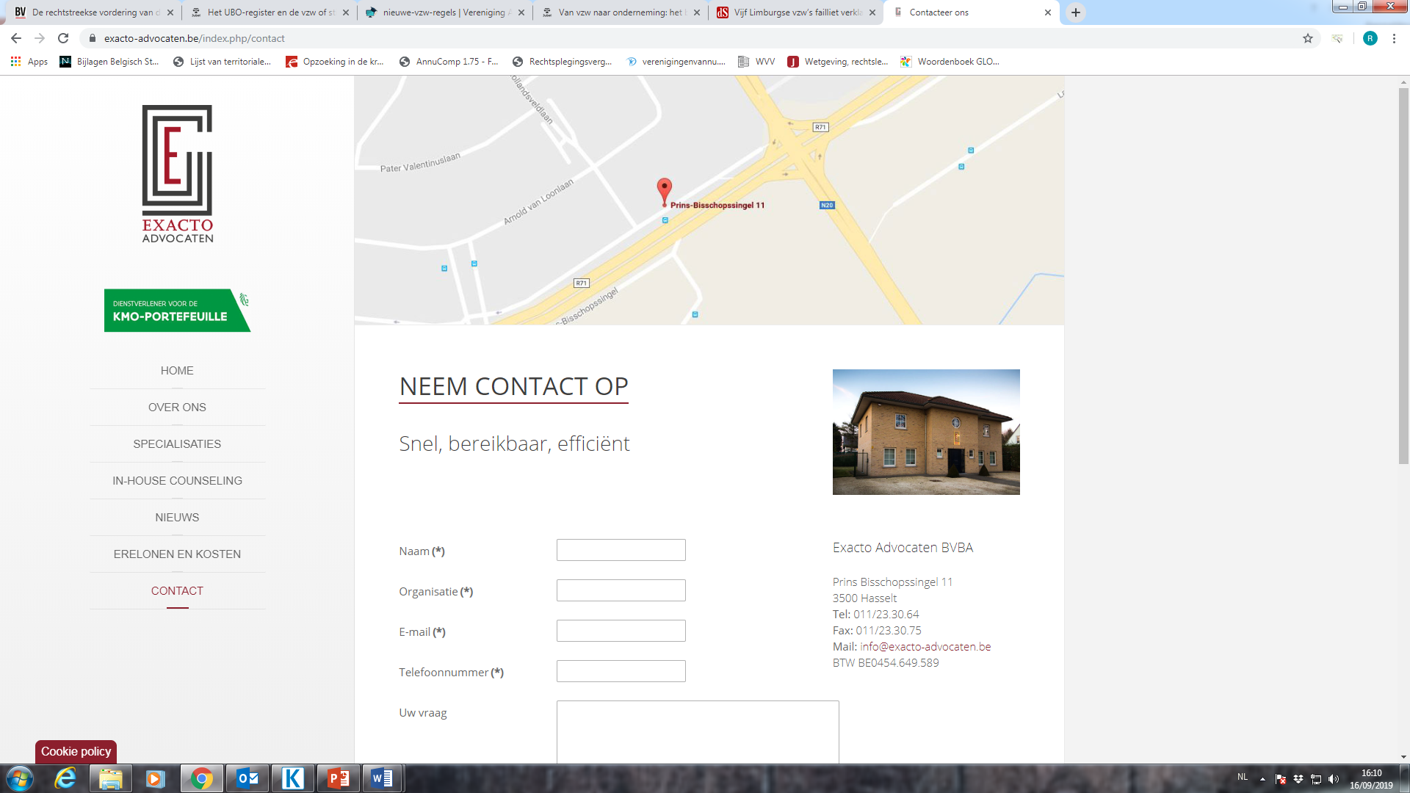

Slide 39
?
Vragen

Slide 40



Wij danken u
voor uw aandacht!
Voor meer info, volg “Verenigingen Van Nu” op Facebook / Instagram / Twitter !

